Slide 1
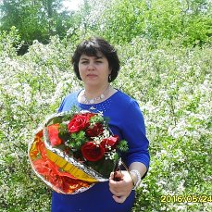
Самопрезентация

Slide 2
Мое педагогическое кредо
Учить с душой,
воспитывать с любовью !

Slide 3
Картина первая -вступительная
Рождена учителем!

Slide 4
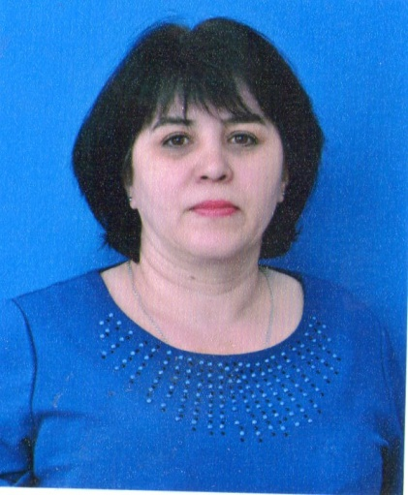
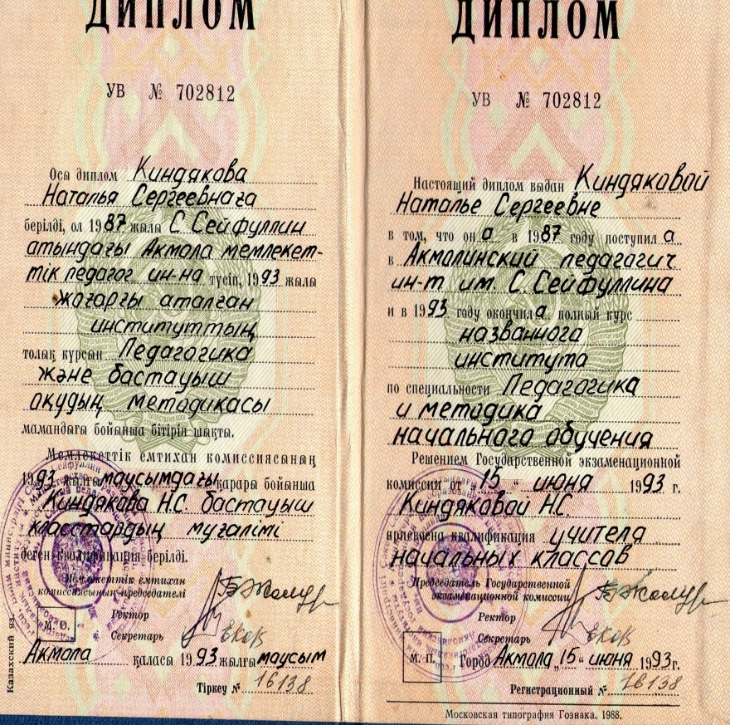
Учить с душой, воспитывать с любовью
Киндякова Наталя Сергеевна
Образование - высшее

Slide 5
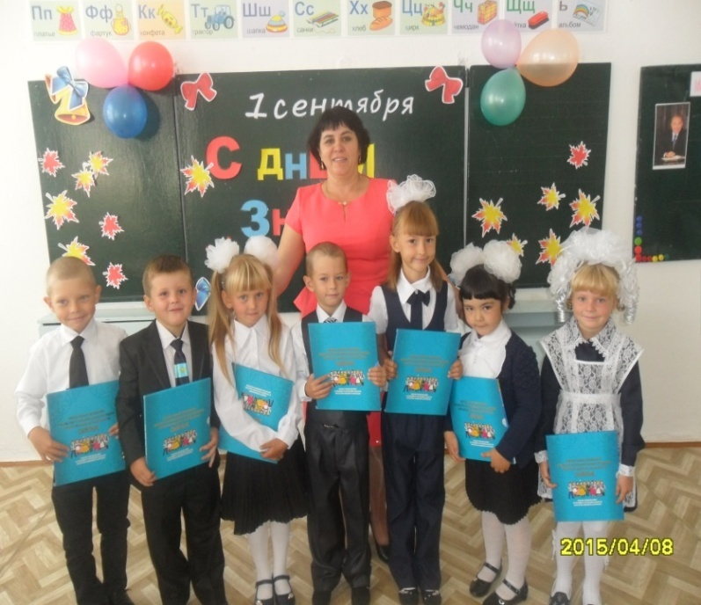
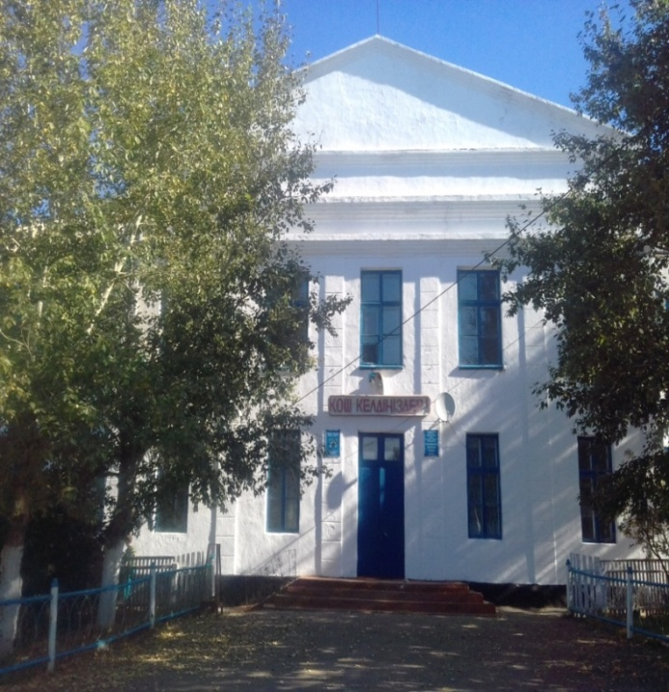
УЧИТЬ С ДУШОЙ, ВОСПИТЫВАТЬ С ЛЮБОВЬЮ
Калининская основная школа
Учитель начальных классов

Slide 6
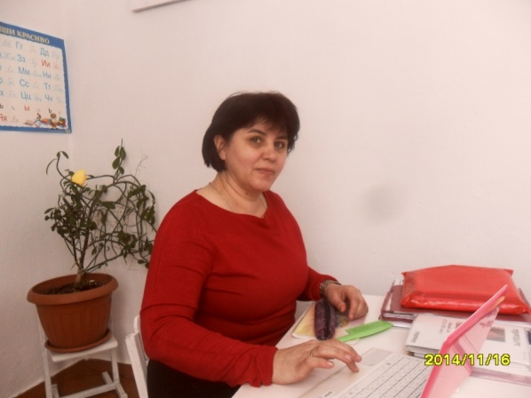
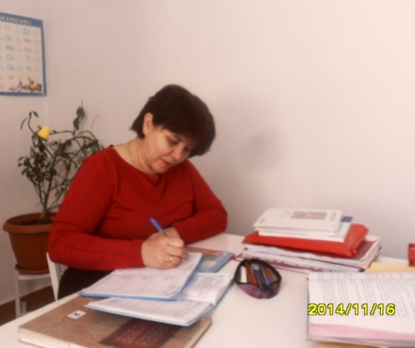
УЧИТЬ С ДУШОЙ, ВОСПИТЫВАТЬ С ЛЮБОВЬЮ
Педагогический стаж -29 лет
Категория - высшая
2011г – присвоение
2016г подтверждение

Slide 7
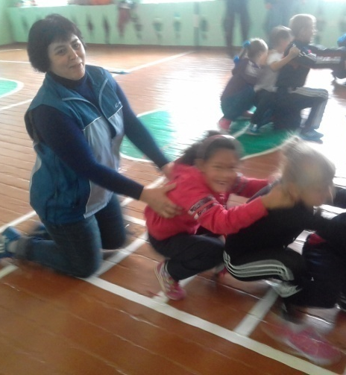
УЧИТЬ С ДУШОЙ, ВОСПИТЫВАТЬ С ЛЮБОВЬЮ
Спартакиада
«Учитель» Пришкольный
лагерь День
здоровья

Slide 8
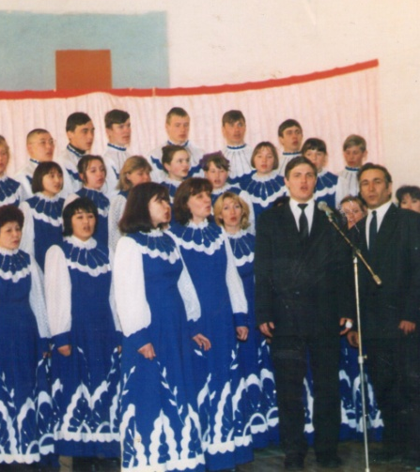
УЧИТЬ С ДУШОЙ, ВОСПИТЫВАТЬ С ЛЮБОВЬЮ
Художественная самодеятельность

Slide 9
Картина вторая - основная
Такая у нас работа !

Slide 10
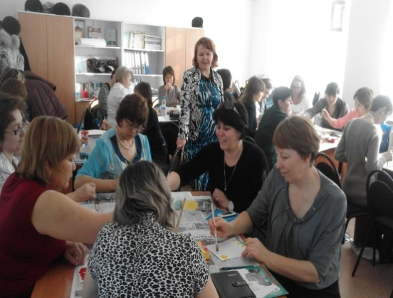
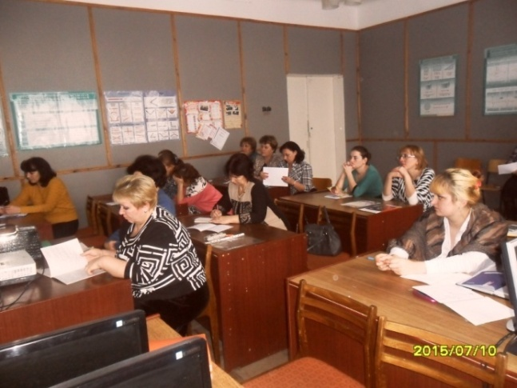
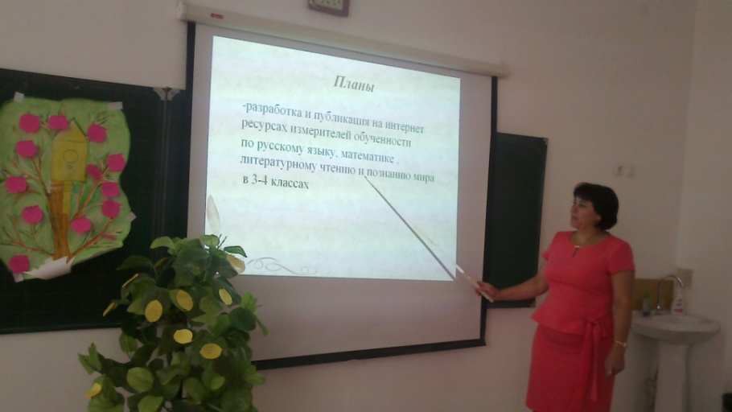
УЧИТЬ С ДУШОЙ, ВОСПИТЫВАТЬ С ЛЮБОВЬЮ
Курсы повышения
квалификации
Семинар учителей
начальных классов
на базе Калининской школы
Августовская конференция

Slide 11
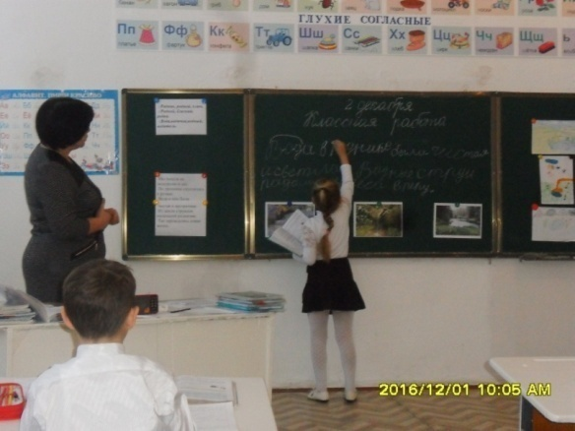
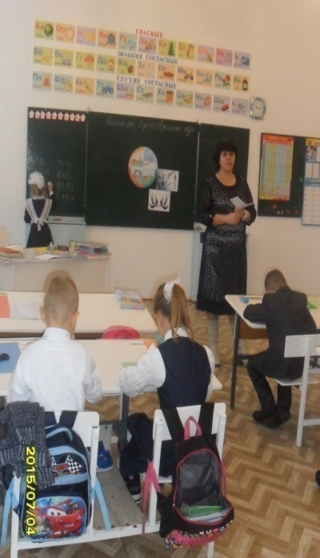
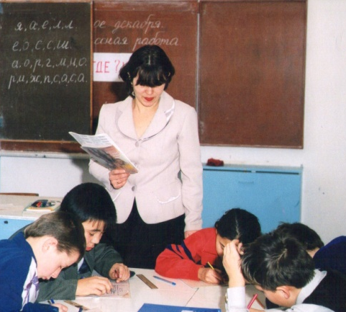
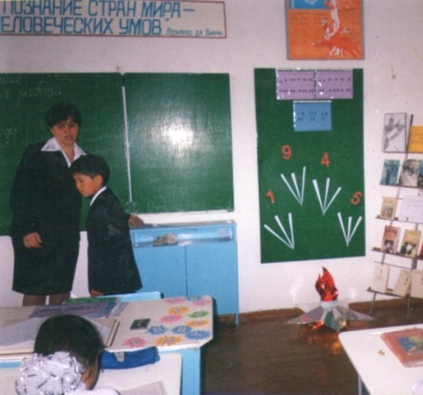
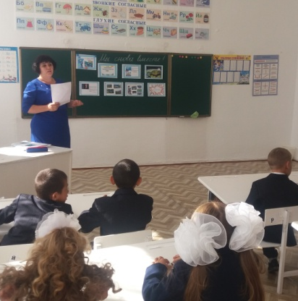
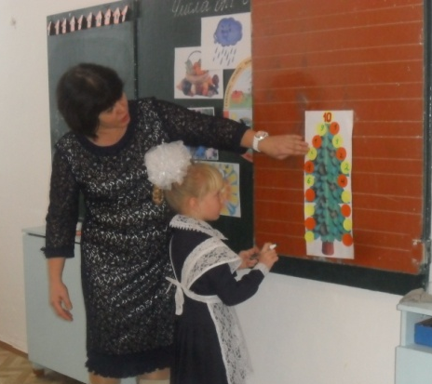
УЧИТЬ С ДУШОЙ, ВОСПИТЫВАТЬ С ЛЮБОВЬЮ
Я на уроках

Slide 12
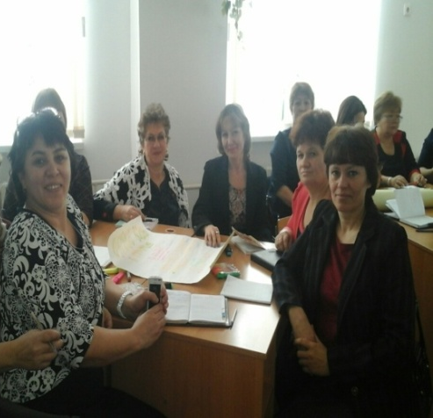
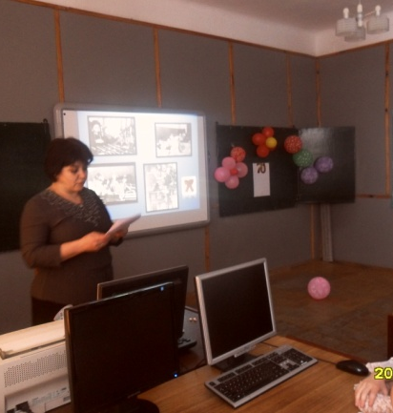
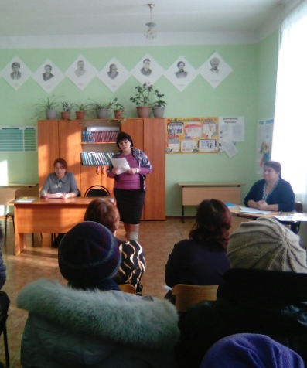
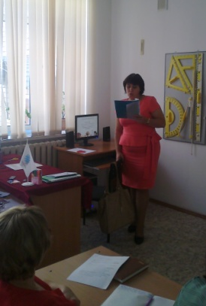
УЧИТЬ С ДУШОЙ, ВОСПИТЫВАТЬ С ЛЮБОВЬЮ
Семинары, педсоветы, совещания

Slide 13
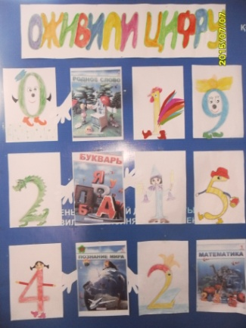
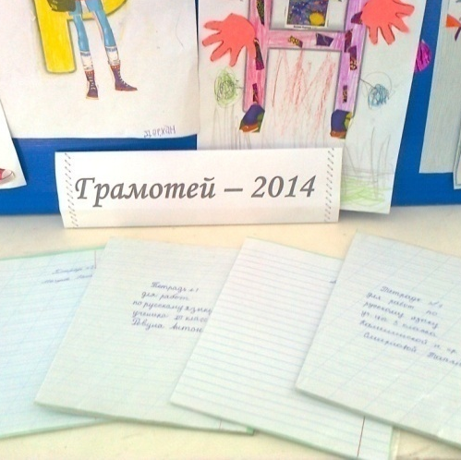
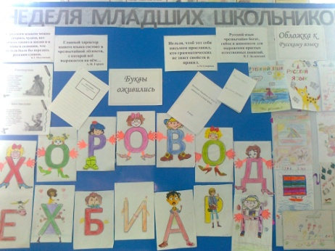
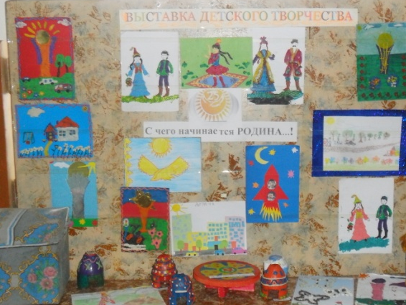
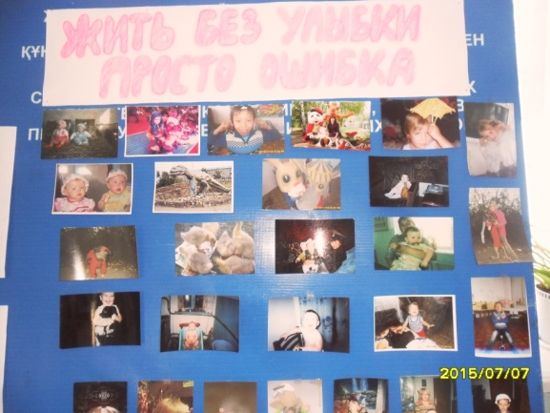
УЧИТЬ С ДУШОЙ, ВОСПИТЫВАТЬ С ЛЮБОВЬЮ
Творчество моих учеников !

Slide 14
Картина третья - заключительная
Диагноз :Педагог

Slide 15
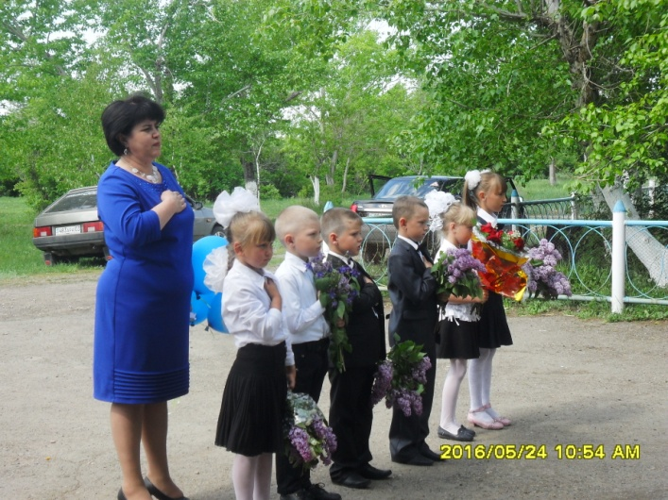
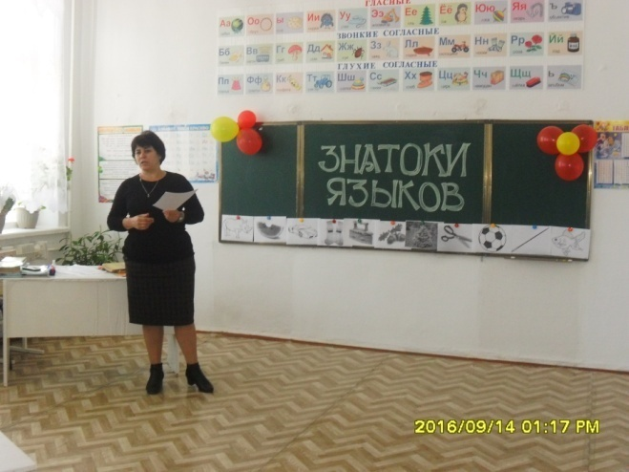
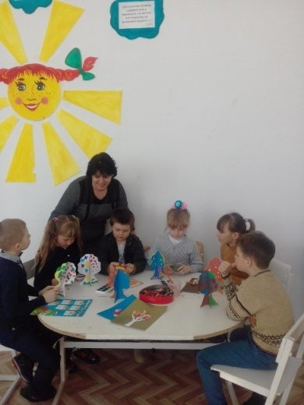
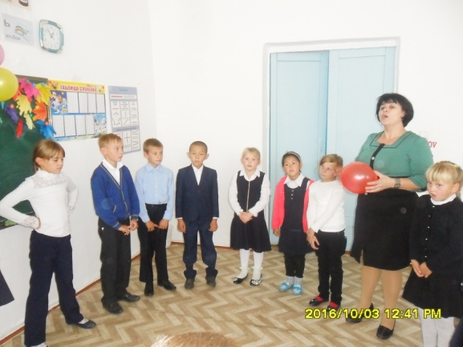
УЧИТЬ С ДУШОЙ, ВОСПИТЫВАТЬ С ЛЮБОВЬЮ
Мои трудовые будни

Slide 16
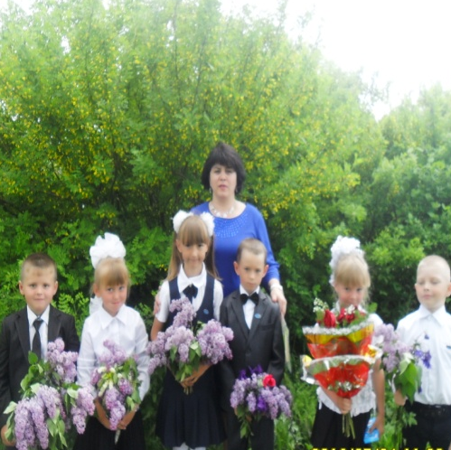
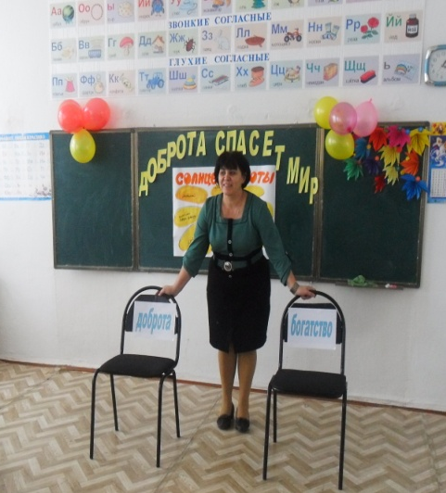
УЧИТЬ С ДУШОЙ, ВОСПИТЫВАТЬ С ЛЮБОВЬЮ

Slide 17
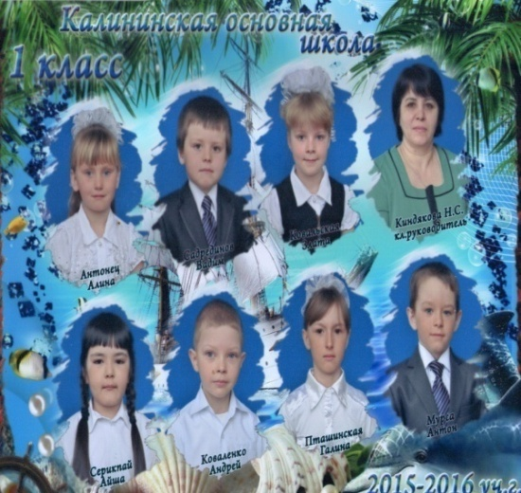
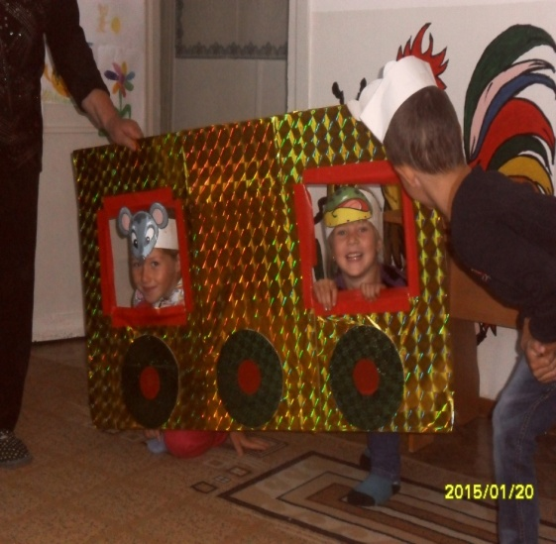
УЧИТЬ С ДУШОЙ, ВОСПИТЫВАТЬ С ЛЮБОВЬЮ
Мои любимые ученики!

Slide 18
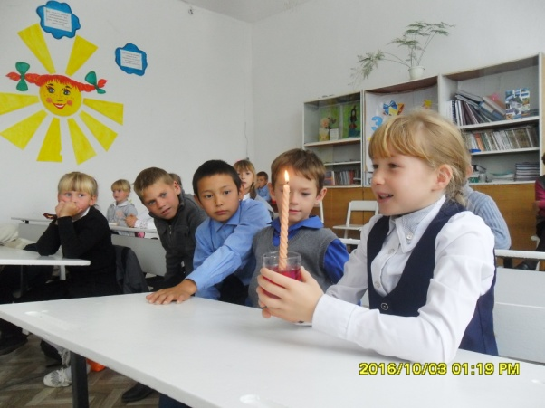
УЧИТЬ С ДУШОЙ, ВОСПИТЫВАТЬ С ЛЮБОВЬЮ

Slide 19
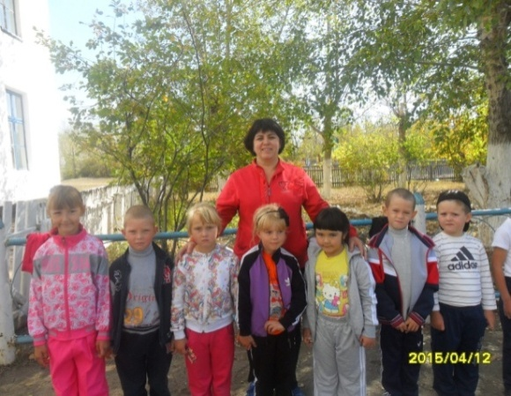
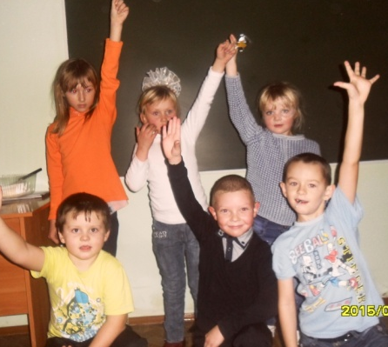
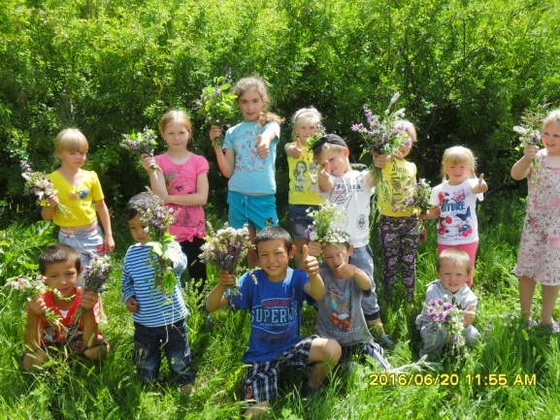
УЧИТЬ С ДУШОЙ, ВОСПИТЫВАТЬ С ЛЮБОВЬЮ

Slide 20
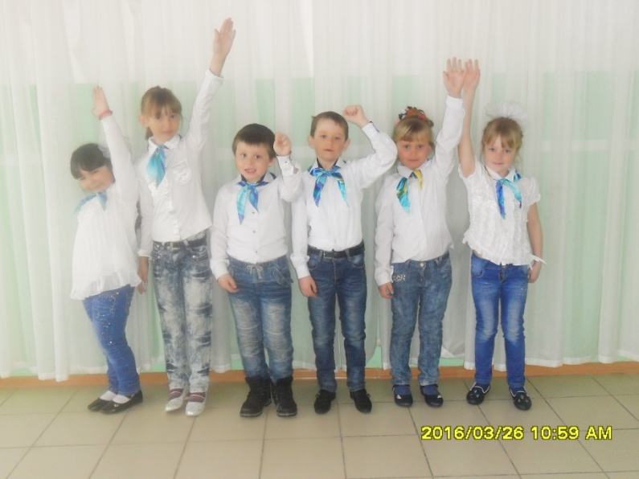
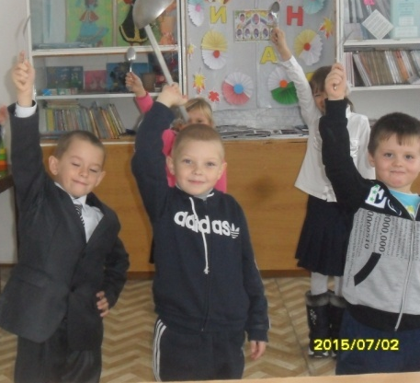
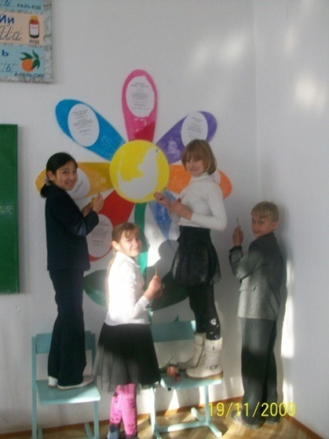
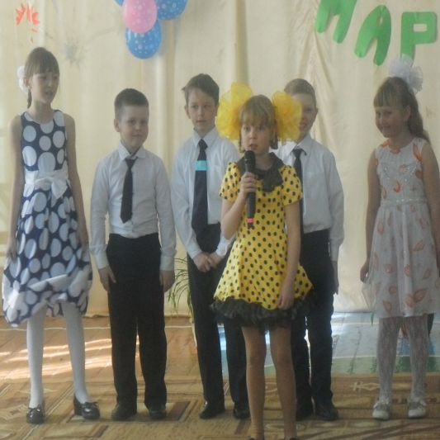
УЧИТЬ С ДУШОЙ, ВОСПИТЫВАТЬ С ЛЮБОВЬЮ

Slide 21
ЭПИЛОГ
Работы ориентир

Slide 22
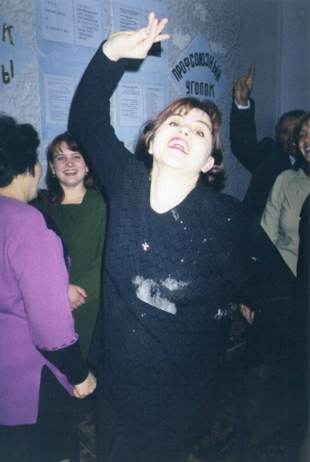
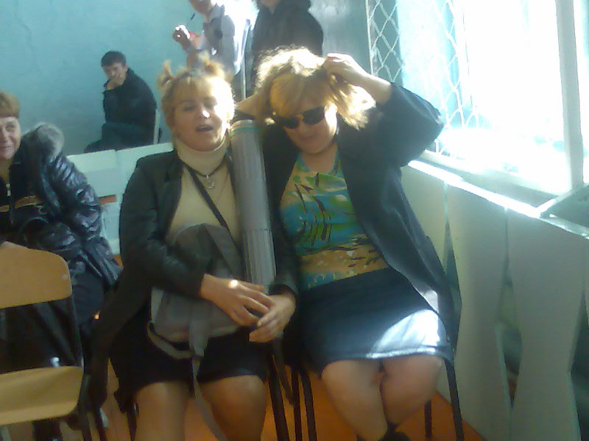
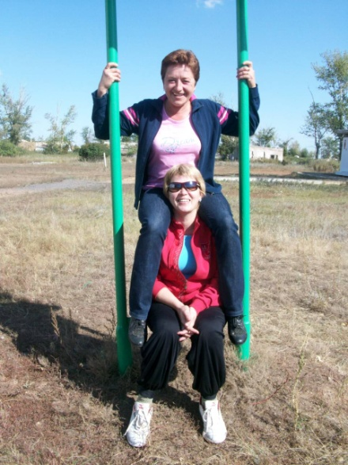
УЧИТЬ С ДУШОЙ, ВОСПИТЫВАТЬ С ЛЮБОВЬЮ
Креатив , позитив !

Slide 23
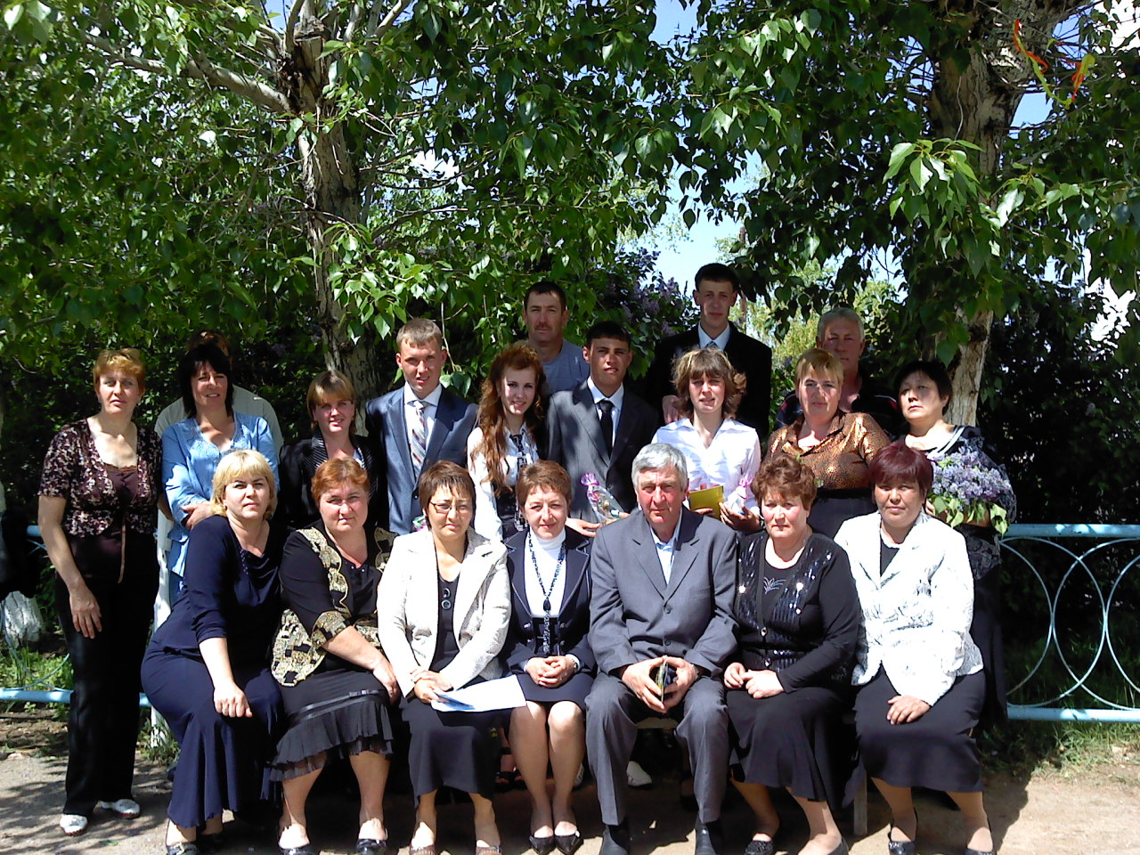
УЧИТЬ С ДУШОЙ, ВОСПИТЫВАТЬ С ЛЮБОВЬЮ
Любимый коллектив !

